Slide 1

Projeto FHEMERON
Sprint 62

Slide 2

7 estórias

Slide 3

Elaboração do escopo de projeto do sistema de gestão do Ciclo do Sangue.

Slide 4

Justificativa
Objetivo SMART
Benefícios
Aumentar rastreabilidade e confiabilidade dos dados
Duplicidade no cadastros de doadores
Implantar o sistema de gestão do ciclo de sangue na Fhemeron, propiciando aumento da eficiência e eficácia nos processos, no estado de Rondônia até dezembro de 2022
Não há relatório mais detalhado para convocação de doadores (apto/inapto)
Criação de banco morto dos doadores inaptos, que não aparecem em listas de convocação

Slide 5

Produto
Requisitos
Gerar relatórios de produção diretamente para setor de faturamento e estatística;
Sistema automatizado para Gestão do Ciclo do Sangue da Fhemeron
Gerenciamento em tempo real do estoque de sangue;
Integração de resultados e estoques na hemorrede;

Slide 6

Stakeholders Externos e Fatores Externos
Equipe
Equipe FHEMERON
Time de Negócios
Consultoria ISO 9001
Time de DEV

Slide 7
Grupo de Entregas
Premissas
Restrições
Os stakeholders têm agenda restrita, deve ser agendado com antecedência os encontros.
100% das unidades da Fhemeron colaborarão com os prazos;
Realizar diagnóstico
Não haverá agravamento da pandemia que impeça o andamento do projeto;
Mapear o processo;

Slide 8
Riscos
Linha do Tempo
Custo
Realizar diagnóstico (definir, mediar e analisar) até junho 2021
Custo base Time de Negócios R$ 76.439,66.
Covid-19;
Informações incompletas ou incorretas
Mapear o processo até setembro 2021;

Slide 9

Priorização dos processos a serem otimizados.

Slide 10
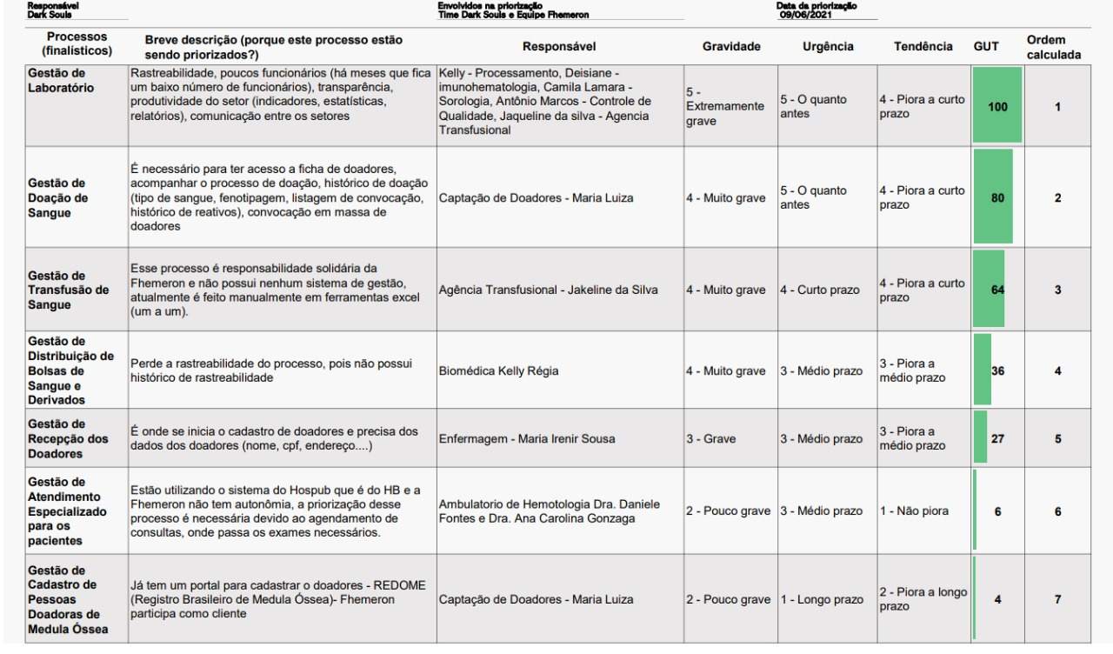

Slide 11



Gestão de Laboratório
Gestão de Doação de Sangue
Gestão de Transfusão do Sangue

Slide 12

Análise das Informações Adicionais

Slide 13
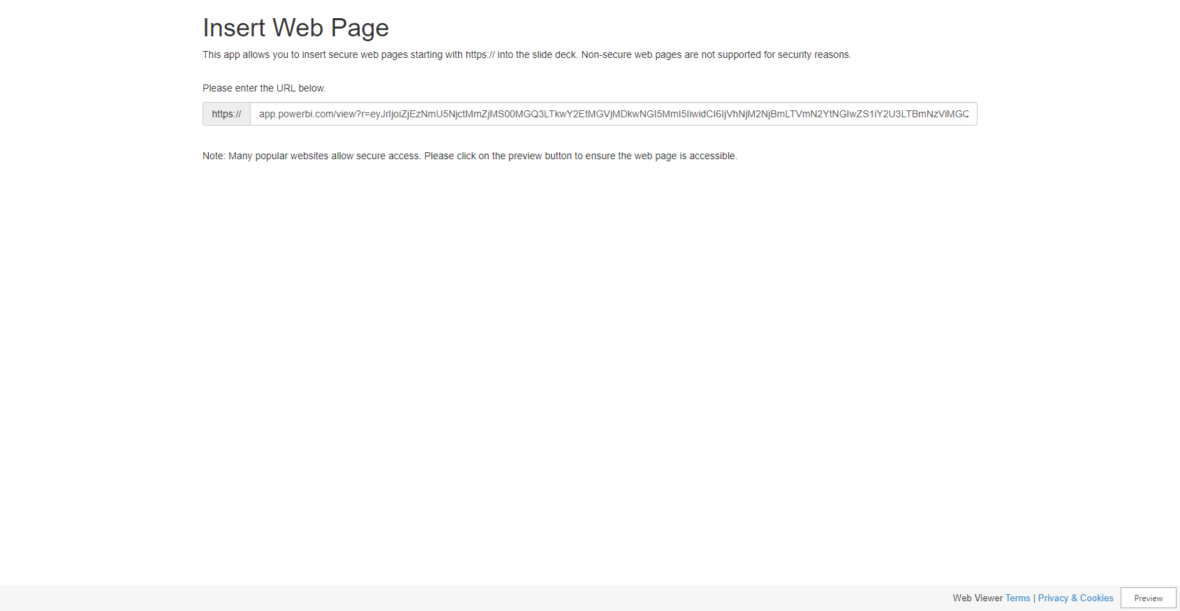

Slide 14
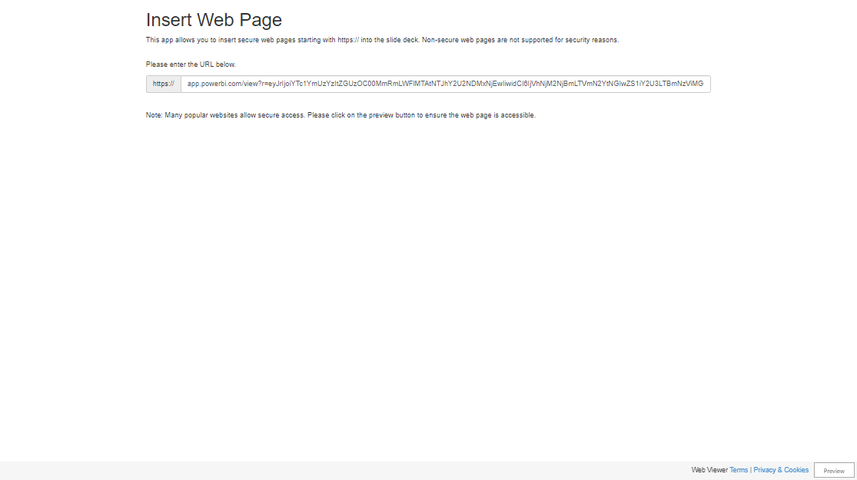

Slide 15

Análise de dados qualitativos para a demanda "FHEMERON" Interior

Slide 16
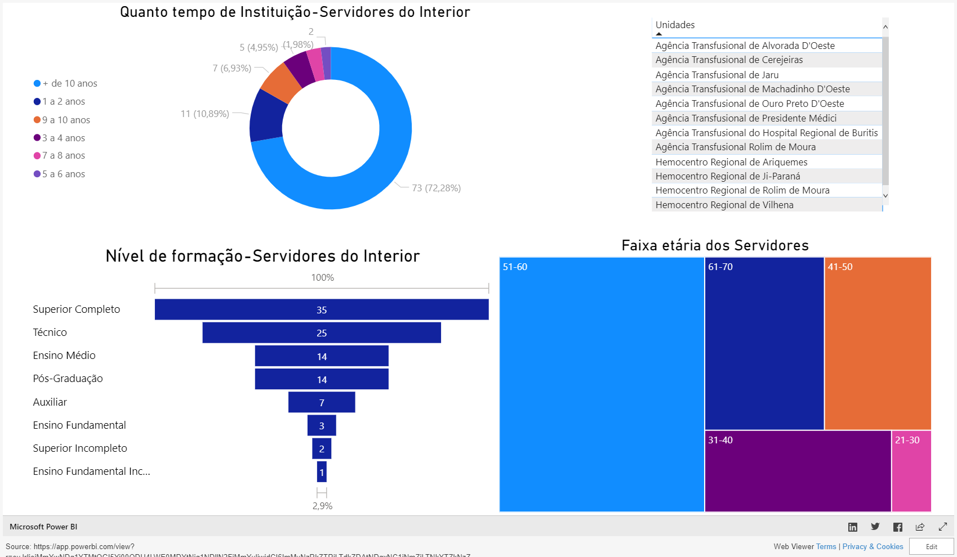

Slide 17
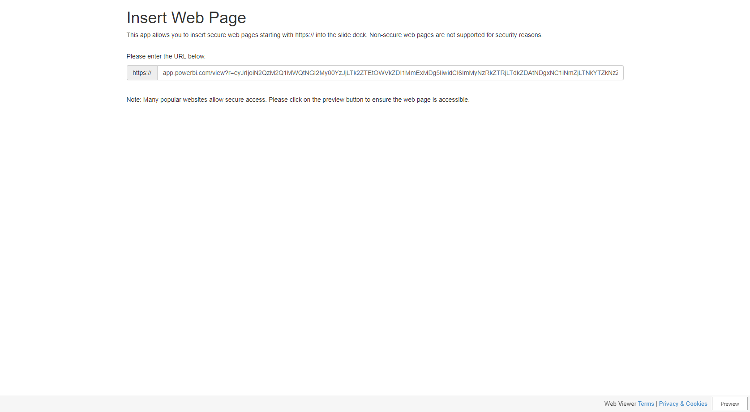

Slide 18
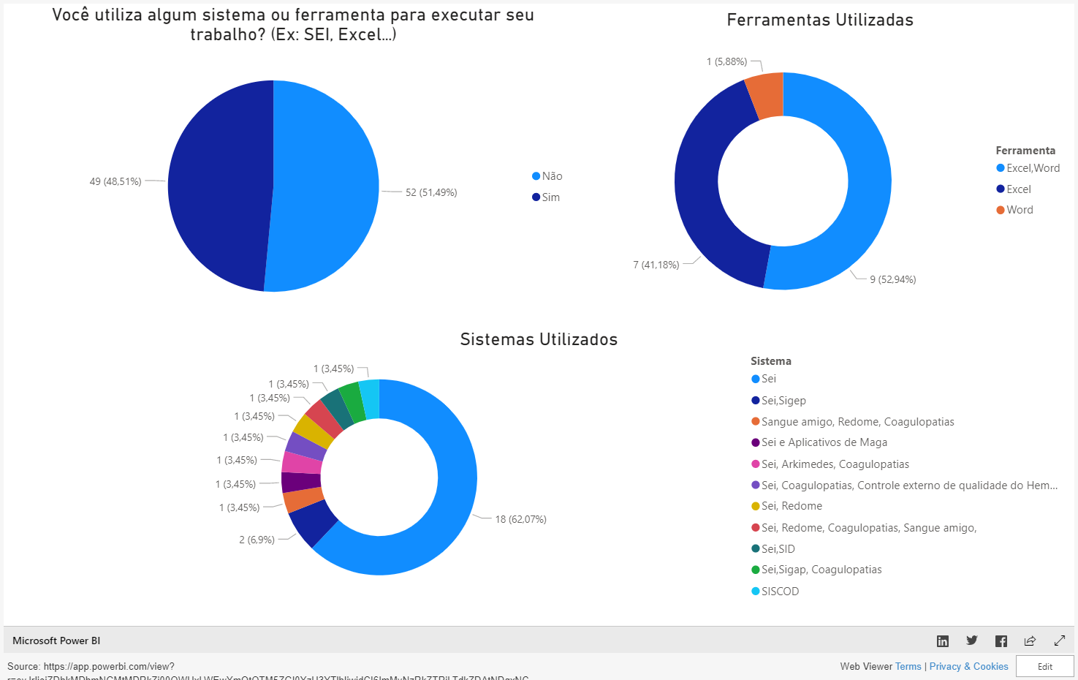

Slide 19


Slide 20

Valor de Sprint | Custo da Sprint
R$ 25.368,00 | R$ 7.630,34

Slide 21

Nosso próximo

Slide 22

Time Dark Souls
Ádila Pires
Karine Santos
Luma Damon

